Slide 1
전자공학 기초 이론
능동/수동 소자의 이해 및 응용
회로도 이해
데이터 시트 읽기

Slide 2
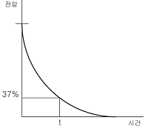

능동/수동 소자 – R/C 회로
저항과 커패시터의 조합 : RC 회로
저항기와 축전기 병렬 연결
  충전이 가능하고 저항을 통해 방전속도가 제한됨
  옴의 법칙에 의해서 계산하면 출력이 현격하게 감소됨
  37% 지점 : 시정수(time constant)라 하며 R과 C를 곱한 값과 동일
  병렬 RC 회로 방전

Slide 3
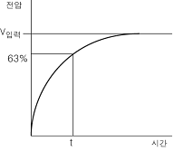

능동/수동 소자 – R/C 회로
저항기와 축전기 직렬 연결
  충전이 가능하며, 저항을 통해 충전속도가 조절된다.
  커패시터가 급격하게 충전됨
  63%(-37%)지점:시정수(time constant) R과 C를 곱한 값과 동일
  저대역 필터 : 신호에 들어 있는 고주파 잡음을 제거. 저주파는 영향을 받지 않음
  직렬 RC 회로 충전

Slide 4
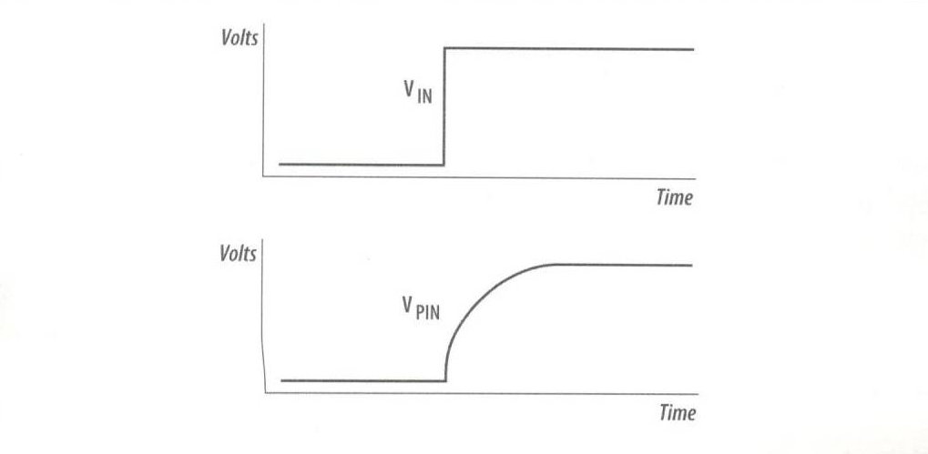
능동/수동 소자 – R/C 회로
프로세서나 주변기기 칩은 각 입력 핀마다 입력용량이 있음
임피던스 : 회로의 특정 지점에서 전압과 전류의 비
임피던스 때문에 핀에 걸리는 전압이 계단식으로 상승하지 않고 실제로는 기하 급수적으로 상승함
이런 현상은 대개 별다른 문제를 일으키지 않지만, 고속회로에서는 심각한 영향을 미칠 수 있으며, 신호선 하나에 여러 장비가 물려 있고 전체 입력 용량이 정해져 있을 경우에도 문제가 생길 수 있다.
Notes:
임피던스도 저항을 영향을 받음.

Slide 5
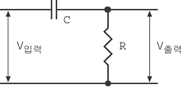
능동/수동 소자 – R/C 회로
RC 필터
  RC 필터
  고대역 필터(high-pass filter)이며, 고주파만을 출력으로 통과시킨다 .
  이런 회로에 들어 있는 커패시터를 차폐 커패시터라고 한다.
Notes:
차폐는 닫힘.

Slide 6
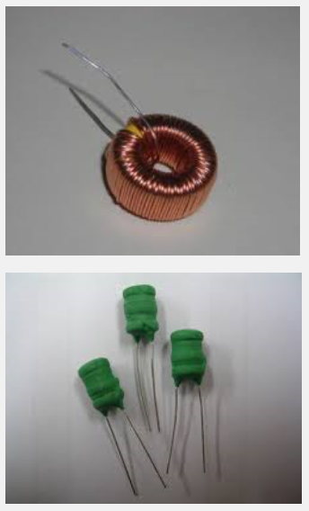
능동/수동 소자 - 인덕터
인덕터 (inductor)
  전도성 철사로 만든 코일, 수동소자
  전기용량은 헨리(Henry, 단위 기호는 H, 수식기호는 L)

Slide 7
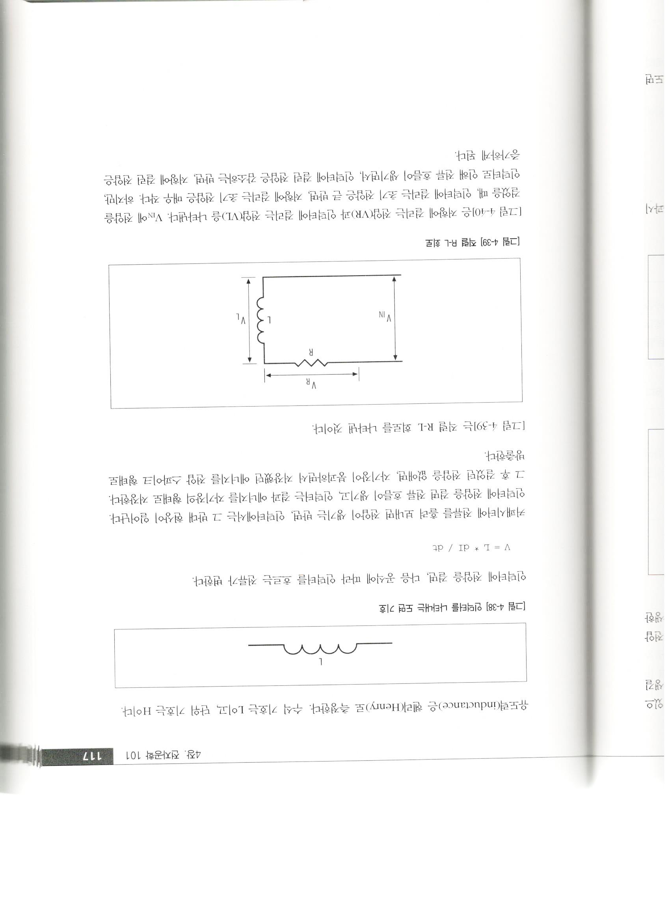
능동/수동 소자 - 인덕터
전류, 전기 용량, 전압 사이의 관계
  커패시터에 전류를 보내면 전압이 생기는 반면 인덕터는 반대 현상이 발생함
  인덕터에 전압을 걸면 → 전류 흐름 발생 → 결과 에너지를 자기장의 형태로 저장 → 전압을 없애면 → 자기장이 붕괴 → 저장했던 에너지를 전압 스파이크 형태로 방출
직렬 R-L 회로

Slide 8
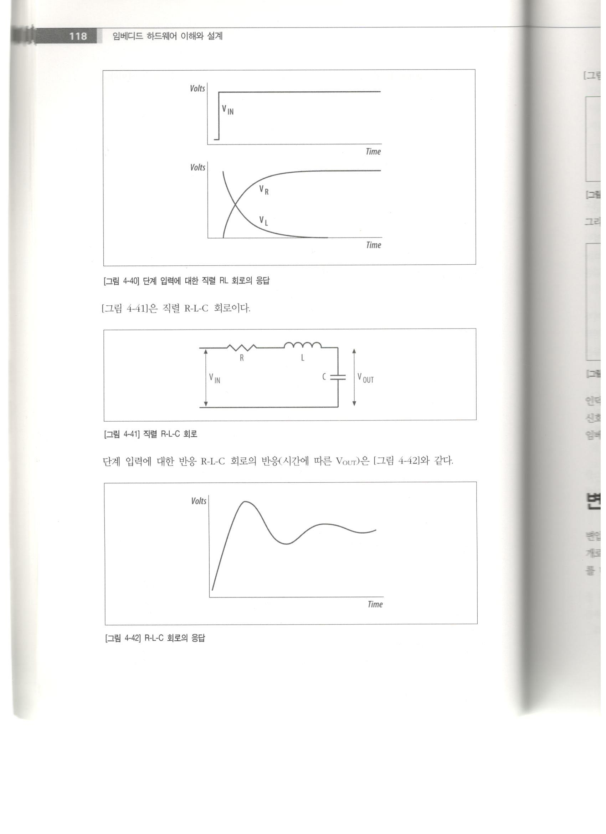
능동/수동 소자 - 인덕터
직렬 R-L 회로
  저항에 걸리는 전압 VR 과 인턱터에 걸리는 전압 VL
  Vin 에 전압을 걸면 인덕터에 걸리는 초기 전압은 큰 반면, 저항에 걸리는 초기 전압은 매우 적다.
  인덕터로 인해 전류 흐름이 생기면서, 인덕터에 걸린 전압은 감소, 저항에 걸린 전압은 증가
단계 입력에 대한 직렬 RL 회로의 응답
Notes:
RFID카드에 사용하는 것. 전기적으로 통신하는 것.

Slide 9
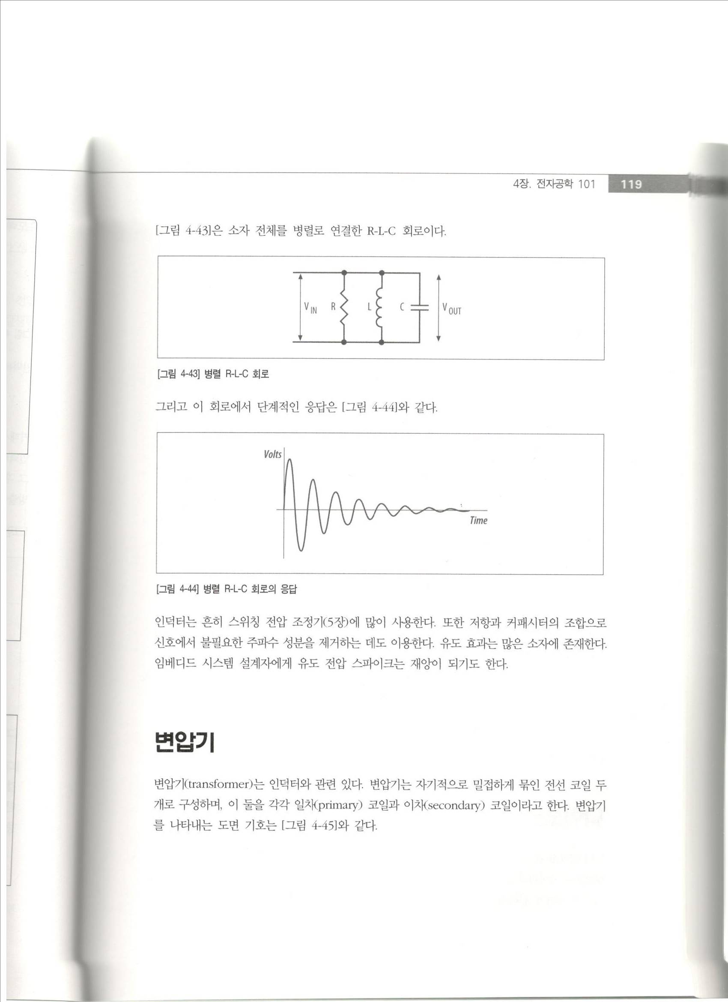
능동/수동 소자 - 인덕터
직렬 R-L –C 회로, 병렬 R-L-C 회로
  인덕터는 스위칭 전압조정기에 많이 사용
  저항과 커패시터의 조합으로 신호에서 불필요한 주파수 성분을 제거하는 데도 이용
  임베디드 시스템 설계자에게 유도 전압 스파이크는 재앙이 되기도 함

Slide 10
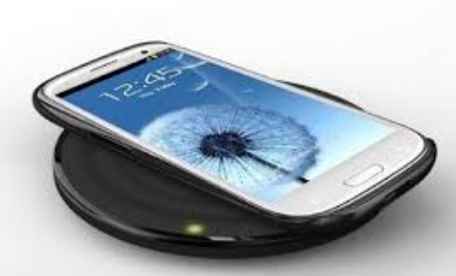
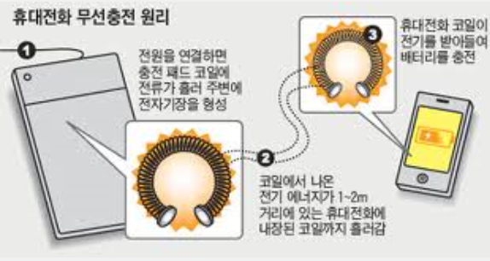

Slide 11

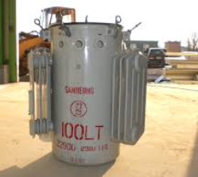
능동/수동 소자 - 변압기
변압기(transformer)
  자기적으로 밀접하게 묶인 전선 코일 두 개로 구성
  각각 일차코일과 이차코일이라고 함
동작
  일차 코일에 AC 를 주면 주위에 전자기장 발생 → 2차 코일에도 전류가 발생 → 코일을 감은 수에 따라 다른 전압이 발생
  우리가 흔히 말하는 어댑터에 해당, RFID 원리

Slide 12
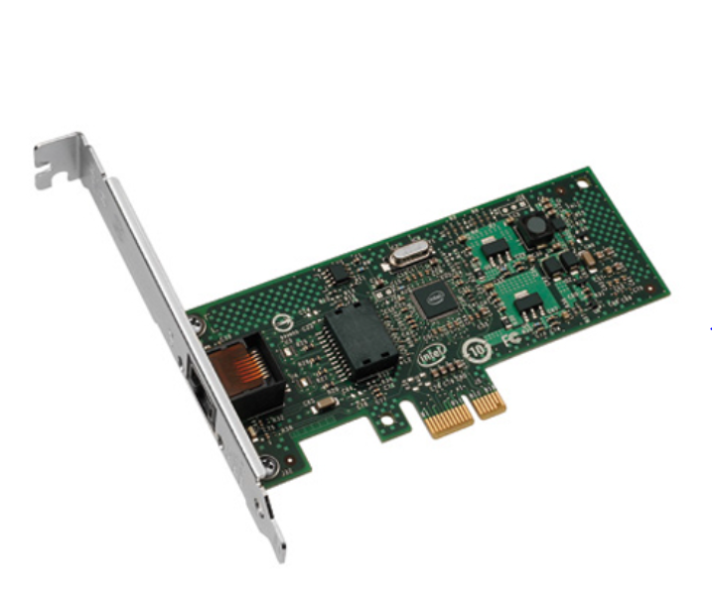
능동/수동 소자 - 변압기
특성
  변압기는 주로 전원 공급 장치 안에 들어 있으며, 높은 전압(사는 지역에 따라 110AC나 240AC)의 전기로 움직이는 시스템이나 기타 가전제품에 사용할 수 있도록 변환하려는 목적.
  전원을 넣은 시스템과 고전압 전원 공급 장치를 분리하는 구실
  코일을 감은 횟수 비율이 n이면, 임피던스는 n2로 증가
  전송 선로의 임피던스를 바꾸는데 변압기를 사용
  (예) 이더넷 포트는 인터페이스 칩과 케이블 사이에 변압기를 둔다.

Slide 13
능동/수동 소자 - 다이오드
다이오드 (Diode)-반도체 디바이스
  전류를 한 방향으로만 통과시키고 다른 방향으로는 막아버림.
  회로의 한 부분에서 다른 부분으로 전류를 흐르게 하면서 원하지 않는 부분에서는 전류가 “역류”하지 않도록 막는데 사용
  왼쪽이 높으면 오른쪽으로는 흐르나 오른쪽이 높더라도 왼쪽으로 흐르지 않음
+ -

Slide 14
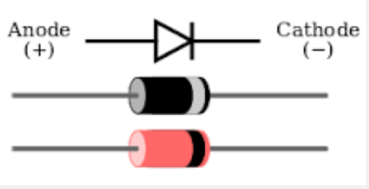
능동/수동 소자 - 다이오드
다이오드 특성
  전류가 흐르면, 순방향 전압 강하(forward voltage drop)가 생김.
  순방향 전압강하 : 0.7V, 양극 : 5V 가 흐를 경우 음극 : 4.3V
  신호에서 음 전압을 없애는 데 사용 : 정류 (rectification)

Slide 15
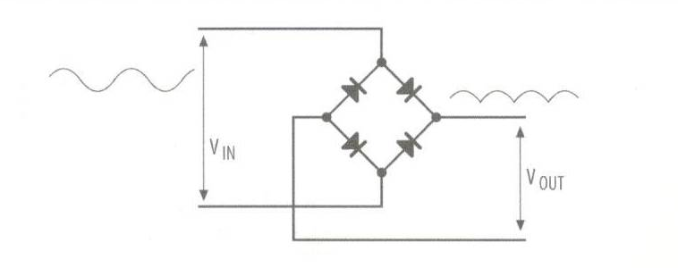
능동/수동 소자 - 다이오드
응용
  1. 정류(rectification) 구성
  - 다이오드는 신호에서 음 전압을 없애는 과정을 정류라함.
  - 다이오드 네 개를 결합하여 브리지 정류기(bridge rectifier)를
  만들 수 있다.
  - 양전압 만을 내보내며 출력단에 커패시터를 사용
  : 파장의 굴곡을 완화
Notes:
브리지 정류기는 오른쪽 위로는 항상 양전압만 통과시키는 동시에 오른쪽 아래에서 어느 쪽이든 음수인 왼편의 연결부로 정류기를 통해 전류가 흐른다.

Slide 16

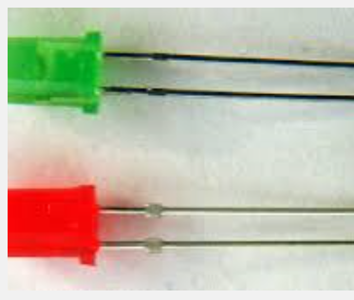
능동/수동 소자 - 다이오드
응용
  2. LED (Light-Emitting Diode)
  - 모든 다이오드는 어느정도 빛을 발산한다. 그 중에서 LED가
  특히 더 밝을 뿐이다.
  - 전류량 초과를 방지하기 위한 저항을 사용한다
  - 이런 제한을 위한 저항을 아예 내장하는 LED도 한다.
  - 그러나 일반적으로 저항을 따로 연결해야 하는데, 필요한
  저항 값을 계산해야 한다.
  따라서 데이터시트를 확인하는 습관이 중요함
쓰루 홀 LED

Slide 17

능동/수동 소자 - 다이오드
  LED (Light-Emitting Diode)
  - 가전제품에서 볼 수 있는 전력 공급 표
  시용 LED는 이 방식으로 동작
  - 이 간단한 LED회로로 PC의 앞면,
  VCR과 DVD플레이어, 휴대전화, 기타
  가전제품에 있는 LED를 밝힌다.
  - 교통 신호등과 철도 신호등도 기존 전
  구를 LED의 배열로 교체하고 있다.
  수명이 더 길고 면적당 더 밝기 때문
- LED는 빨간색, 녹색, 노란색, 파란색,
흰색이 있는데, 파란색과 흰색은 생산
이 매우 어렵다.
- 2014년 일본에서 파란색 다이오드를
발명하여 노벨 물리학상을 받았음.

Slide 18
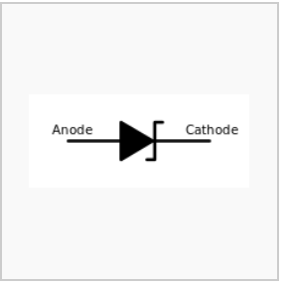
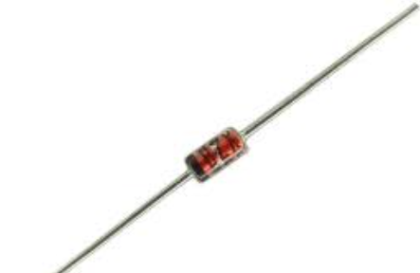
능동/수동 소자 – 다이오드 종류
  3. 제너 다이오드(Zener diode).
  - 동적 저항값
  - 전류가 변해도 전압이 변하지 않음
  - 저항값이 전류와는 무관한 가변저항 처럼 동작
  - 기준 전압(reference voltage)을 제공하는 데 사용.
Notes:
일반 다이오드와 같다.

Slide 19
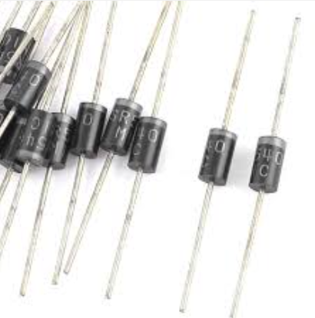
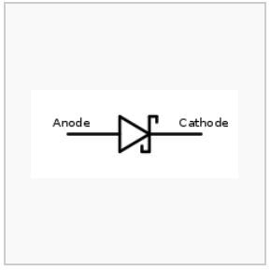
능동/수동 소자 – 다이오드 종류
  4. 쇼트키 다이오드(Schottky diode).
  - 핫캐리어 다이오드
  - 순방향 전압 강하가 매우 적음
  - 전력공급 회로와 신호 정류에 사용.
Notes:
일반 다이오드와 같다.

Slide 20
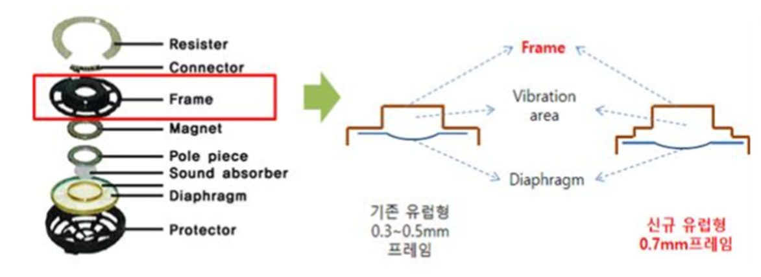
능동/수동 소자 – 수정 발진기
수정 발진기(crystal)
  작은 수정 결정체(실리콘 산화물), 수정은 압전기(piezoelectric)라는 물질의 일종
  압전기란(압축, 팽창, 비틀기 등) 힘을 가하면 전압이 생기는 물질
  예)마이크로폰은 소리가 압전 물질을 진동시키면, 소리 크기에 비례하여 AC전압이 소량 발생한다. 이 전압을 증폭하여 방송이나 녹음에 사용하는 것이다.
  반대로, 압전 물질에 전압을 걸어주면 일그러지거나 진동한다. 일부 스피커는 소리를 출력하는데 압전 물질을 사용하기도 한다. 그러나 대부분은 전자기와 같은 다른 기술을 사용한다. 시끄러운 버저에는 대개 압전 물질이 들어 있다.
Notes:
모든 컴퓨터 시스템에는 장비 전체에 수정 발진기가 있
다.

Slide 21
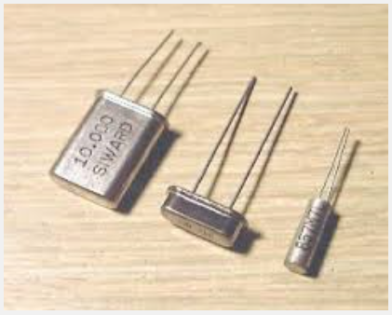
능동/수동 소자 – 수정 발진기
수정 발진기(crystal)
  작은 수정이 결정의 크기에 따라 특정한 고정 주파수로 진동함. 이 성질을 이용하여 사인 곡선을 생성하는 발진기(오실레이터, oscillator)를 만들어 마이크로프로세서와 기타 디지털 회로에서 타이밍 신호(timing signal)를 생성하는데 사용한다.
  거의 모든 컴퓨터 시스템에는 장비 전체를 움직이는 타이밍 신호를 생성하는 한 개(또는 두개)의 수정 발진기가 기판의 어딘가에 들어있다. 이런 수정 발진기는 단순히 작은 결정체이며, 금속 표피에 쌓여 있고, 양단에 연결한 철사로 고정되어 있다.
Notes:
모든 컴퓨터 시스템에는 장비 전체에 수정 발진기가 있다.

Slide 22
능동/수동 소자 – 수정 발진기
특성
  수정 발진기가 발진하려면 구동회로(drive circuit)가 필요 .
  구동 회로는 기복이 심한 경향이 있어서 항상 원하는 주파수로 진동하지 않는다. 문제의 원인은 다양하며 밝혀내기가 매우 어렵다.
  이 문제를 피할 수 있는 방법이 두 가지 있다.
  - 1. 시간을 맞춰야 하는 칩과 프로세서 대부분은 발진기 회로를 내
  장한다. 따라서 외부 수정을 연결만 하면 동작한다.
  - 2. 수정 발진기와 구동 회로가 모두 들어있는 완벽한 발진기 모듈
  을 사용한다. 전원과 접지만 연결시키면 동작한다.
기호

Slide 23
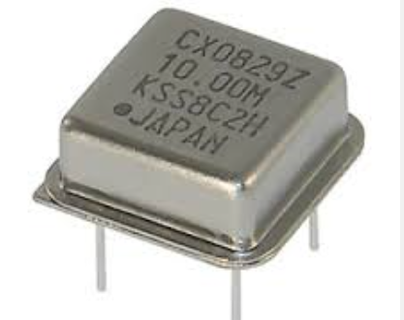
능동/수동 소자 – 수정 발진기
클럭과 발진기
  클럭
  - 클럭(clock)은 발진기에서 나오는 출력값으로 시스템에서
  일어나는 사건은 모두 클록과 관련 있음.
  - 디지털 펄스 흐름임.
  - 클럭 주파수 단위 : kHz, MHz, GHz
  - 프로세서의 클록 주파수를 클록 속도라고 함.
  - 클럭 속도는 프로세서가 소프트웨어를 얼마나 빨리 실행할
  수 있는지에 영향을 미친다.
  - 클럭을 생성하는 방법 중은
  발진기 모듈(oscillator module)사용.

Slide 24
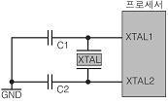
능동/수동 소자 – 수정 발진기
내부 발진기를 위한 수정 회로
  일반적으로 대부분의 프로세서는 발진기 회로를 내장
  외부에서 수정발진기와 우회용 커패시터만 추가

Slide 25
데이터 시트 읽기
설계 시작 시 시스템 기본 요구사항을 정리
  제조 업체 웹 사이트를 방문하여 기술자료 구하기.
  데이터시트 오류 목록이 최신 자료인지 항상 확인.
  디바이스가 동작 원리 이해.
  - 전압, 기본 타이밍(timing), 그 외 시스템에 관련 있는 모든 사항.
  전문서적 참조

Slide 26
최종 제품에서는 시리얼 포트가 필요하지 않더라도, 시리얼
인터페이스를 시스템에 포함하면 매우 편리하다. 시리얼 포트는 시스템으로부터 진단을 위한 정보와 상태 정보를 얻어내는데 매우 유용하다.
하드웨어와 소프트웨어 모두를 위해 없어서는 안 될 진단 도구라고 할 수 있다. 그 외의 필수 디버깅 도구는 상태 LED이다. 소프트웨어와 프로그래머가 현명하게만 이용한다면, 깜빡이는 LED만으로도 테스트 중인 장비에 대해 많은 정보를 얻을 수 있다. 상태 LED가 많을수록 삶은 더 편해질 것이다.

